Slide 1

[내부자료]
스페셜 메소드
2024.02.22
㈜다이렉티드코리아
김수현

Slide 2
최상위 클래스
최상위 클래스 (object )
Python의 최상위 클래스는 object
모든 클래스는 기본적으로 object 클래스를 상속
따로 상속하지 않아도 object 클래스는 기본으로 상속
스페셜 메소드(special method)
특정 상황에서 자동 호출되고, 이름이 지정되있는 메소드
__시작해서 __로 끝나는 특수 함수
약 100여개가 넘는 스페셜 메소드 존재

Slide 3
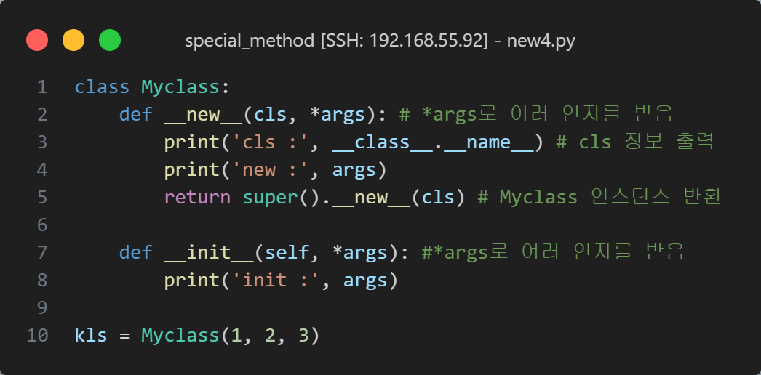
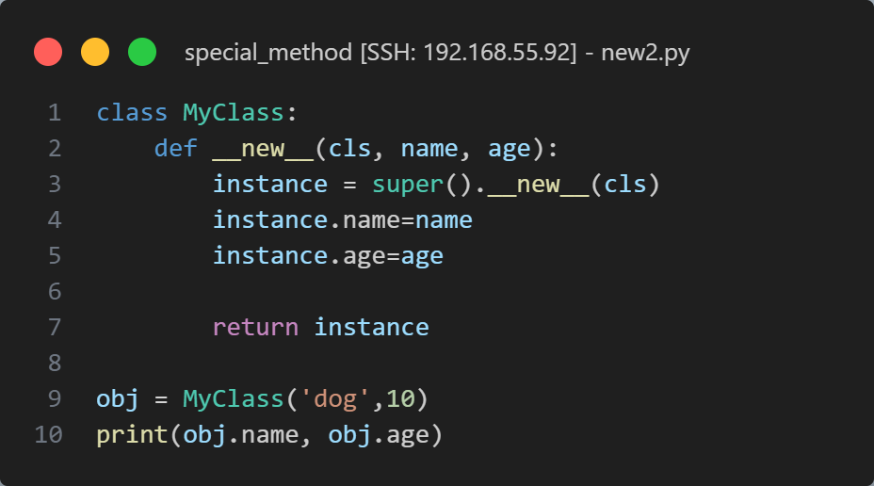


스페셜 메소드
__new__()
__init__ () 를 호출하기 전에 객체의 속성 값을 설정
__init__() 메소드는 인스턴스 초기화를 수행
초기화하지 않은 객체를 만들 때 쓰임
유의할 점은 인스턴스를 반환하지 않으면 인스턴스 생성이 안됨
__new__() 는 클래스 자기 자신을 인자를 받음.
주로 ‘ cls’라고 선언
불변 객체를 생성할때 사용하기도 함
불변 객체 : 객체가 생성된 후에는 그 내용이나 상태를 변경할 수 없음

Slide 4
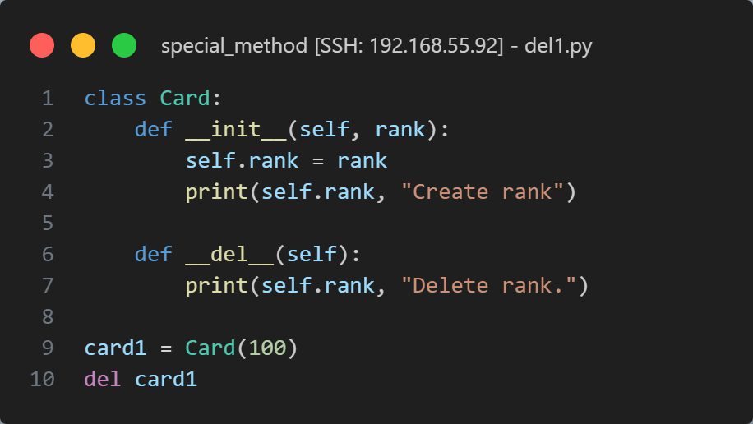
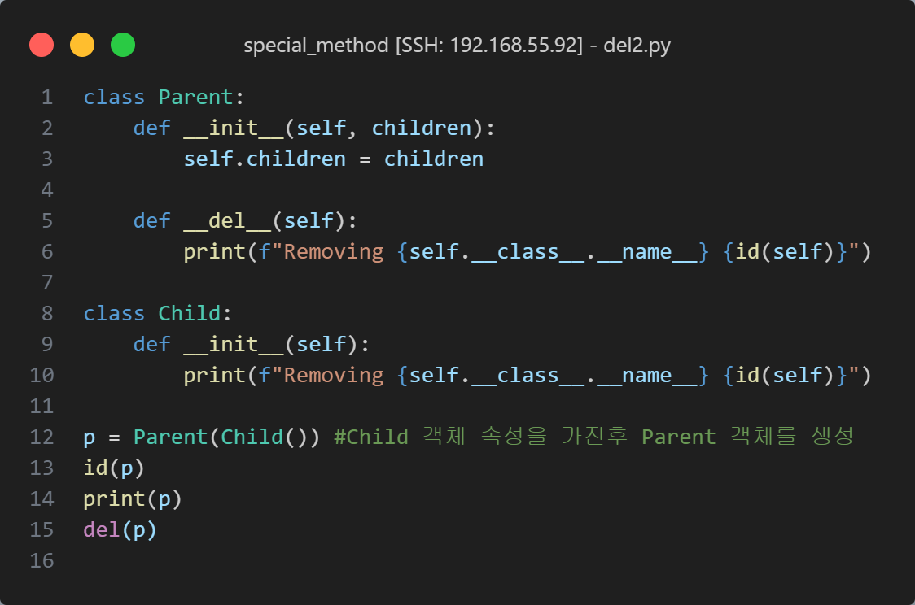


스페셜 메소드
__del__
소멸자로 불리며 생성자와 반대로 객체가 소멸될 때 호출

Slide 5
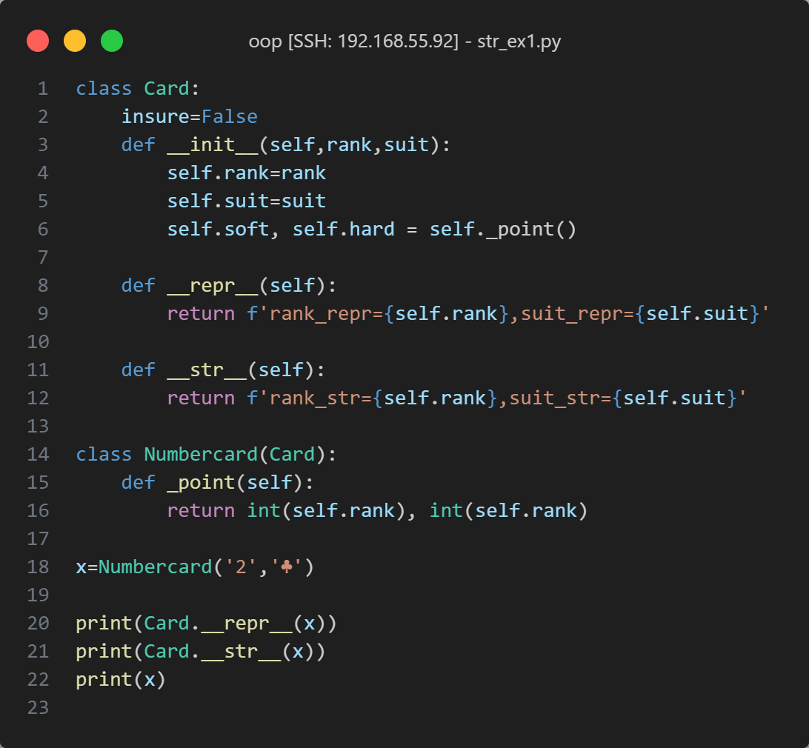

스페셜 메소드
__str__()
사람이 읽을 수 있는 형태의 문자열 표현식
사용자가 객체를 문자열로 변환하거나 ‘print() 함수’로 출력할 때 호출
__repr__()
"개발자용"의 디버깅 용도로 작성된 문자열 표현식
eval() 함수를 사용할 수 있음
클래스의 특정 데이터를 다른 객체들 간에 전달하고 싶은 경우 ‘__str__’사용
클래스를 개발자에게 정보를 전달하고 싶은 경우 ‘__repr__ ’사용
.

Slide 6
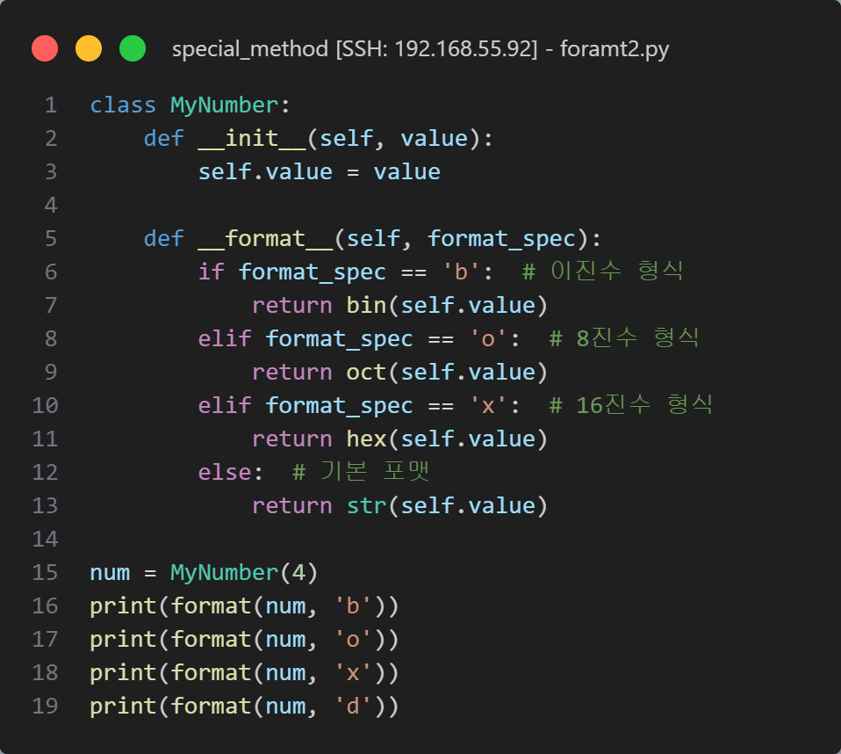
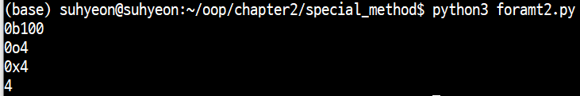
스페셜 메소드
__format__()
사용자가 지정한 형식에 따라 객체를 문자열로 변환하는데 사용

Slide 7
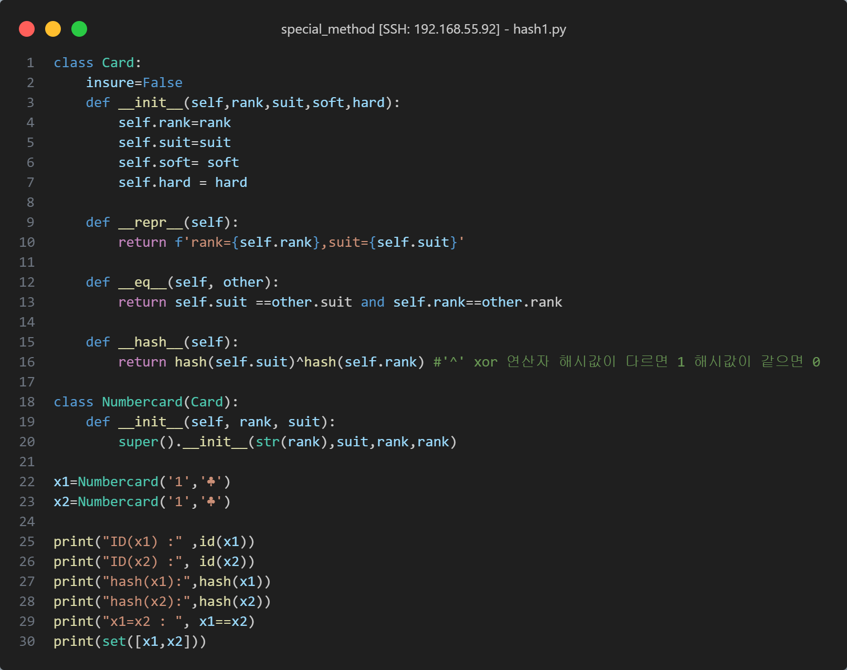
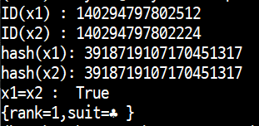
스페셜 메소드
__hash__
해시값이란
임의의 크기를 가진 데이터를 고정된 크기의 값
인스턴스를 hash() 으로 호출할 때 호출되며, 정수(해시값)를 반환.
해시값과 __eq__를 사용하여 비교 연산을 수행
__eq__
동등비교

Slide 8
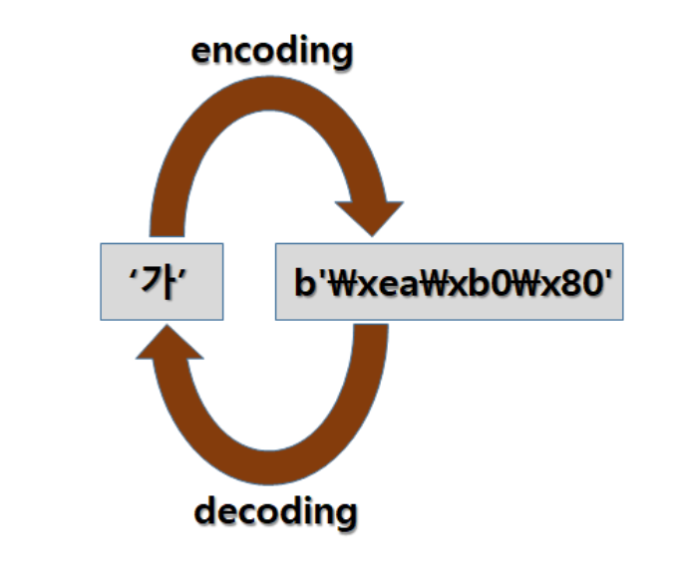
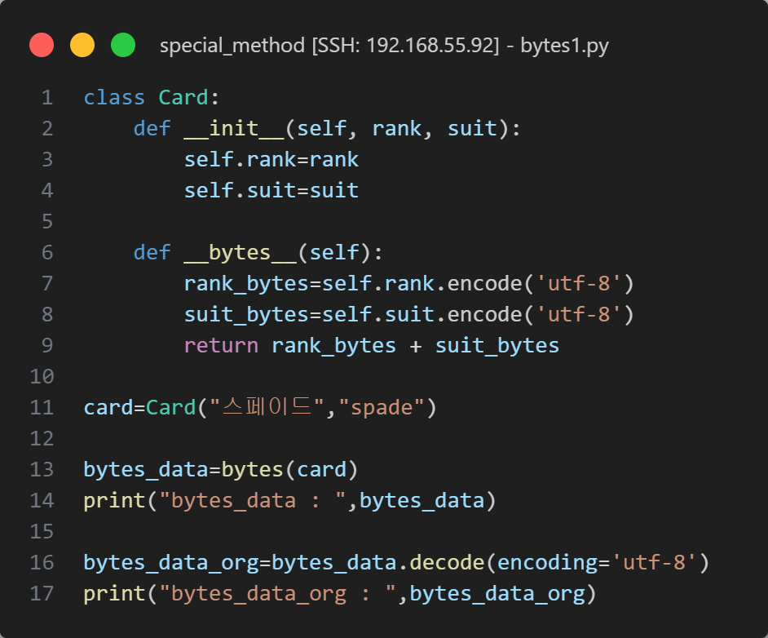
스페셜 메소드
__bytes__
클래스의 내장 인코딩 기능으로 문자열을 바이트로 바꿀 수 있음
encoding
decoding

Slide 9
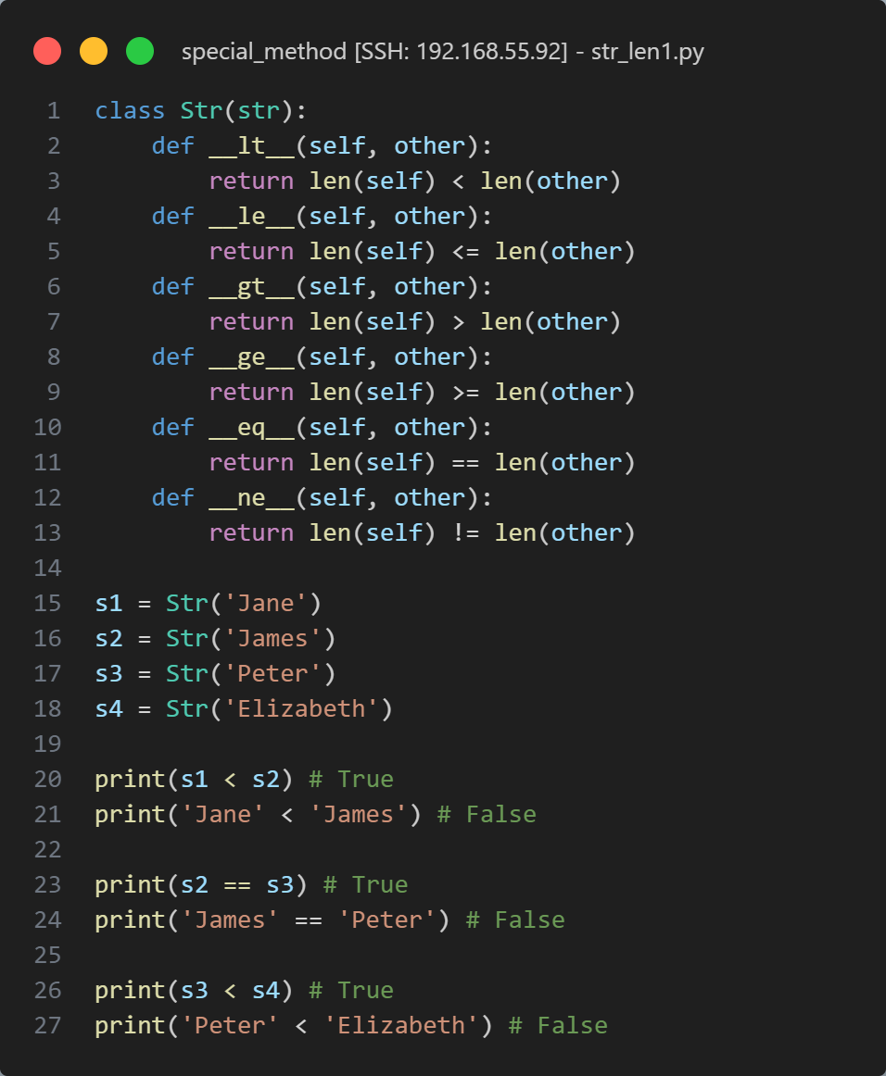

스페셜 메소드
비교 연산자 메소드
형식 | 정의
__lt__(self, other) | x < y | (less than → lt)
__le__(self, other) | x ≤ y | (less than or equal to → le)
__gt__(self, other) | x > y | (greater than → gt)
__ge__(self, other) | x ≥ y | (greater than or equal to → ge)
__eq__(self, other) | x == y | (equal to → eq)
__ne__(self, other) | x != y | (not equal to → ne)

